Slide 1
Muhasebe Organizasyonu
9. Hafta
Muhasebe Belgeleri /
e-Fatura, e-Arşiv Fatura
Dr. Muhsin ASLAN
11.11.2024

Slide 2
e-Fatura
Geleneksel ticaretin web ortamında veya mobil olarak yapılması şeklinde tanımlanan, E-Ticaret olarak da anılan elektronik ticaretin yoğunlaşmasıyla birlikte hayatımızı kolaylaştıran ve değiştiren yeni yeni kavramlar ile karşılaşmaktayız.
Ticarette yaşanan bu değişim muhasebe ve belge düzenini de etkilemektedir. Bu çerçevede defterlerin elektronik ortamda tutulması, daha önce basılı kağıt form şeklinde düzenlenen fatura vb bir çok belgenin de elektronik ortama aktarılabilmesine imkan tanımıştır.
Elektronik fatura, faturaların web üzerinden tanzim edilmesi, ödenmesi ve gönderilmesini mümkün kılmaktadır. Elektronik faturalama, elektronik olarak kayıtlı bilgilerin kağıda dökülerek transfer edilmesini ortadan kaldırmakta, bilgilerin elektronik formlarda saklanmasına imkan tanımaktadır.
Bu noktada faturaların elektronik ortamda tutulmaları, hem düzenleme ve baskı maliyetlerine, hem saklama imkan ve maliyetlerine ve daha da önemlisi ilgili faturaların hızlı ve çok düşük maliyetle ilgililerine iletilmesine katkı sağlamaktadır.

Slide 3
e-Fatura
e-Fatura uygulaması, açık standartlara uygun olarak hazırlanan elektronik belge biçimindeki faturaların, güvenli ve sağlıklı bir biçimde dolaşımını sağlamak amacı ile GİB (Gelir İdaresi Başkanlığı) tarafından oluşturulan bir uygulamadır. Uygulamadan Anonim yada Limited olan bütün işletmeler yararlanabilmektedir.

Slide 4
e-Fatura
VUK’nun Mükerrer 242/2 maddesi ile Maliye Bakanlığı;
elektronik defter, kayıt ve belgelerin oluşturulması, kaydedilmesi, iletilmesi, muhafazası ve ibrazı ile defter ve belgelerin elektronik ortamda tutulması ve düzenlenmesi uygulamasına ilişkin usul ve esasları belirlemeye,
elektronik ortamda tutulmasına ve düzenlenmesine izin verilen defter ve belgelerde yer alması gereken bilgileri internet de dahil olmak üzere her türlü elektronik bilgi iletişim araç ve ortamında Maliye Bakanlığına veya Maliye Bakanlığının gözetim ve denetimine tabi olup,
kuruluşu, faaliyetleri, çalışma ve denetim esasları Bakanlar Kurulunca çıkarılacak bir yönetmelikle belirlenecek olan özel hukuk tüzel kişiliğini haiz bir şirkete aktarma zorunluluğu getirmeye,
bilgi aktarımında uyulacak format ve standartlar ile uygulamaya ilişkin usul ve esasları tespit etmeye, bu Kanun kapsamına giren işlemlerde elektronik imza kullanım usul ve esaslarını düzenlemeye ve denetlemeye yetkili kılınmıştır.

Slide 5
e-Fatura
Ayrıca söz konusu fıkrada, VUK ve diğer vergi kanunlarında defter, kayıt ve belgelere ilişkin olarak yer alan hükümlerin elektronik defter, kayıt ve belgeler için de geçerli olduğu; Maliye Bakanlığının, elektronik defter, belge ve kayıtlar için diğer defter, belge ve kayıtlara ilişkin usul ve esaslardan farklı usul ve esaslar belirlemeye yetkili olduğu hükme bağlanmıştır.

Slide 6
e-Fatura
Mal veya hizmet satışı dolayısıyla fatura düzenlemek zorunda olan mükellefler, genel hükümler çerçevesinde kağıt fatura düzenleyebilecekleri gibi Tebliğle yer alan şartlar çerçevesinde e-Fatura da düzenleyebilirler.
Aynı mal veya hizmet satışı işleminde hem kağıt faturanın hem de elektronik faturanın bir arada düzenlenmesi mümkün değildir. Müşterinin talep etmesi durumunda ise genel hükümler çerçevesinde sadece kağıt fatura verilmesi zorunludur.

Slide 7
e-Fatura
VUK 397 ve 509 nolu genel tebliğlerinde düzenlenen e-Fatura, yeni bir belge türü olmayıp, kağıt fatura ile aynı hukuki niteliklere sahiptir.
e-Fatura uygulamasına kayıtlı mükelleflerin, 509 nolu tebliğde belirtilen istisnai durumlar haricinde, birbirlerine sattıkları mallar ve ifa ettikleri hizmetler için düzenledikleri faturaları e-Fatura olarak göndermeleri ve almaları zorunludur.
e-Fatura uygulamasına kayıtlı olan mükellefler, uygulamaya kayıtlı olmayan mükelleflere yaptıkları mal teslimi ve hizmet ifası için genel hükümler çerçevesinde kağıt ortamdaki fatura (e-Arşiv uygulamasına dahil olanlar/dahil olma zorunluluğu getirilenler ise uygulamaya dahil oldukları/zorunluluklarının başladığı tarihten itibaren e-Arşiv Fatura) düzenlemek zorundadırlar.

Slide 8
e-Fatura
Tebliğe göre e-Fatura,
değerli kağıda basılı olan faturanın karşılığı bilgileri içeren,
uluslararası bir formatta standart hale getirilmiş,
değiştirilemez bir şekilde mühürlenmiş,
elektronik belge
olarak tanımlanır.
E-fatura uygulamasının amacı; satıcı ile alıcı arasında güvenli, hızlı ve tasarruflu standart bir sistem oluşturmaktır.

Slide 9
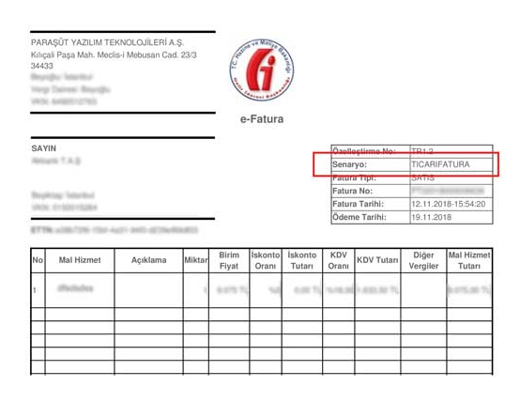
e-Fatura Örneği

Slide 10
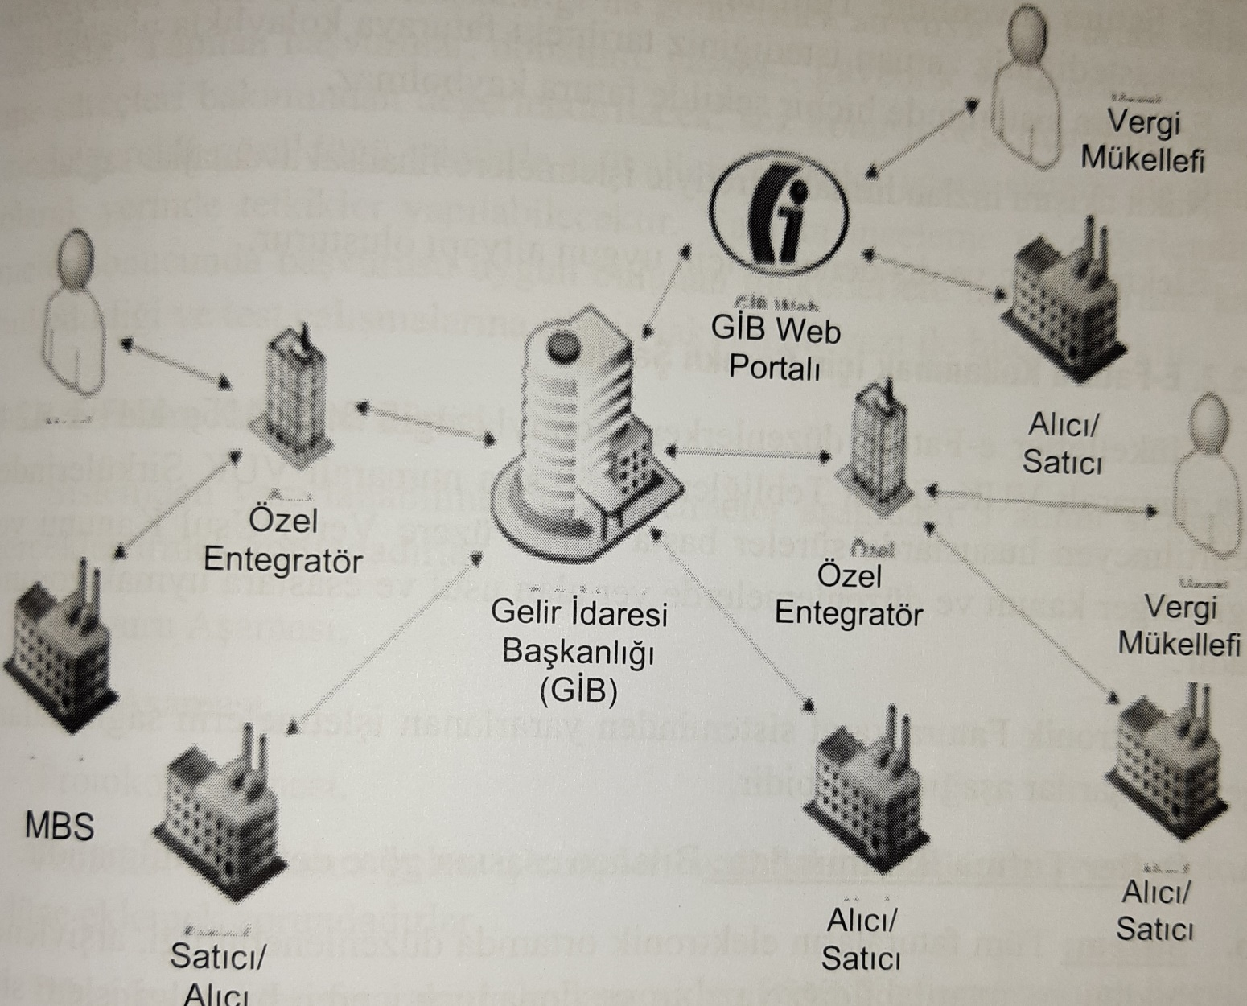
Türkiye’de E-fatura Sistemi

Slide 11
e-Faturanın Avantajları
e-Fatura;
Düşük maliyetlidir. E-fatura kullanımı ile basım, postalama, arşivleme, noter onay maliyetleri gibi masraflar ortadan kalkar. Tüm bu işlerle ilgilenen personelin iş yükü azalması ve başka sorumluluklar üstlenebilmeleri nedeniyle de personel maliyetini de düşürür.
İşlemlerin tamamen elektronik ortamda yürütülmesi ve kağıt tüketimi gerektirmemesi nedeniyle çevrecidir.
Kolay ve hızlı düzenlenir, zaman tasarrufu sağlar.
Güvenlidir. Dijital ortamda düzenlendiğinden, istenildiği anda istenilen tarihli faturaya hızlı bir şekilde erişilebilir. Dijital olarak arşivlendiği için kaybolmaz.
Nakit akış sürecini hızlandırır. (Fatura hızlı bir şekilde muhataba iletilebildiği için)
İç ve dış denetimin elektronik olarak yapılabilmesine altyapı oluşturur.

Slide 12
e-Fatura
509 nolu VUK Genel Tebliği 1 Temmuz 2020 itibariyle e-Fatura, e-İrsaliye, e-Müstahsil makbuzu, e-Bilet uygulamaları hakkındadır. Bu tebliğe göre;
2023 yılı hesap döneminde brüt satış hasılatı 3 Milyon TL ve üzeri olan mükelleflerin, 1 Temmuz 2024 tarihiyle e-fatura uygulamasına geçişleri zorunlu tutulmuştur. (2018, 2019 5 milyon TL)
4760 sayılı ÖTV Kanununa ekli I sayılı listedeki malların imali, ithali, teslimi vb. faaliyetleri nedeniyle 2019 yılı içerisinde Enerji Piyasası Düzenleme Kurumu (EPDK)'ndan lisans alan (bayilik lisansı dahil) mükellefler,
ÖTV Kanununa ekli (III) sayılı listedeki malların imalini, inşasını ve/veya ithalini 2019 yılında gerçekleştirenler,
İhracat İşlemlerinde e-Fatura Uygulamasına Geçiş Zorunluluğu; e-Fatura uygulamasına kayıtlı olan mükelleflerden, 3065 sayılı KDV Kanununun 11 inci maddesi kapsamındaki mal ihracı (Türkiye’de ikamet etmeyenlere özel fatura ile yapılan bavul ticareti kapsamındaki satışlar dahil) ve yolcu beraberi eşya ihracı (Türkiye’de ikamet etmeyenlere KDV hesaplanarak yapılan satışlar) kapsamında fatura düzenleyecek olanlar 1 Temmuz 2020 itibariyle,
e-İrsaliye uygulamasına geçiş zorunluluğu nedeniyle e-Fatura uygulamasına geçmek zorunda olanlar ise e-İrsaliye uygulamasına geçiş zorunluluğunun başladığı tarihten itibaren e-fatura düzenlemekle mükelleftirler.

Slide 13
e-Fatura
- Kağıt fatura kesme sınırı 2023'te aynı nihai tüketiciye bir gün için 5000 TL, vergi mükelleflerine 4400 TL idi.
- 2024'te limit her ikisine de 6900 TL olacak şekilde eşitlenmiştir. 6900 TL'nin altında kağıt, üzerinde olunca nihai tüketiciye e-arşiv fatura kesmelisiniz.
E-Fatura ile E-Arşiv Fatura arasındaki fark
E-Fatura yalnızca E-Fatura kullanıcılarına kesilip gönderilebilir.
E-Arşiv Fatura ise göndericinin E-Fatura mükellefi, alıcının ise kâğıt fatura kullanıcısı veya son kullanıcı olması durumunda kullanılabilen fatura uygulamasıdır.
Yani E-Arşiv Fatura, E-Fatura kullanıcısı olmayanlara kesilir ve gönderilir.

Slide 14
e-Fatura Uygulamasına Dahil Olma
e-Fatura uygulaması, yukarıda 509 nolu Tebliğde sayılan mükellefler dışındaki mükellefler için zorunlu bir uygulama olmayıp, uygulamaya dahil olmak isteyen mükelleflerin;
a) Bu Tebliğde açıklanan usul ve esaslara uygun olarak, e-Fatura düzenleyebilme ve iletebilme konusunda gerekli hazırlıklarını tamamlamış olması,
b) Bu Tebliğin “V.1.” numaralı bölümünde belirtilen uygulamadan yararlanma yöntemleri ve başvuru esaslarına uygun şekilde e-Fatura uygulamasına dahil olmak için gerekli başvuruyu yapması,
gerekmektedir.

Slide 15
e-Faturada Bulunması Gerekli Bilgiler (aşağıdaki bilgilerin bulunması zorunludur)
a) e-Faturanın düzenlenme tarihi ve belge numarası.
b) e-Faturayı düzenleyenin adı/soyadı, varsa ticaret unvanı, iş adresi, bağlı olduğu vergi dairesi ve vergi kimlik numarası.
c) Müşterinin adı/soyadı, ticaret unvanı, varsa vergi dairesi ve vergi kimlik numarası.
ç) Malın veya işin nevi, miktarı, fiyatı ve tutarı, vergi türü, oranı ve tutarı.
d) Satılan malların teslim tarihi ve irsaliye numarası.
e) Başkanlık sistemlerinden elektronik ortamda sorgulanması, doğrulanması ve görüntülenmesine imkân vermek üzere, GİB tarafından bilgi içeriği belirlenen karekod veya barkod (GİB tarafından ebelge.gib.gov.tr adresinden yapılan duyuruda belirtilecek tarihten itibaren).
Mükellefler e-Fatura üzerindeki zorunlu bilgilere ilave olarak ihtiyaçları doğrultusunda farklı bilgilere de yer verebilir.

Slide 16
e-Fatura Uygulamasına Geçiş Süresi
5 Milyon TL ve üzeri olan brüt satış hasılatı şartını;
2018 veya 2019 hesap dönemlerinde sağlayan mükellefler 1/7/2020 tarihinden itibaren,
2020 veya müteakip hesap dönemlerinde sağlayan mükellefler, ilgili hesap dönemini izleyen yılın yedinci ayının başından itibaren,
Bu limit 2023 yılında 2023 yılı brüt satış hasılatı 3 milyon TL ve üzeri olarak güncellenmiştir.
ÖTV Kanununa ekli (I) sayılı liste kapsamındaki mallar nedeniyle EPDK’dan lisans alımı veya mezkur Kanuna ekli (III) sayılı liste kapsamındaki malların imal, inşa veya ithalini;
2019 yılında gerçekleştirenler 1/7/2020 tarihinden itibaren,
2020 veya müteakip yıllarda gerçekleştirenler ise, lisans alımı veya imal, inşa veya ithalin gerçekleştirildiği ayı izleyen dördüncü ayın başından itibaren,

Slide 17
e-Fatura Uygulamasına Geçiş Süresi
Aracı hizmet sağlayıcıları, internet reklamcılığı hizmet aracıları ile internet ortamında ilan yayınlayanlar;
1/7/2020 tarihine kadar
2020 veya müteakip hesap dönemlerinden itibaren bu paragrafta belirtilen işler ile iştigal etmek üzere işe başlayacak mükellefler ise işe başlama tarihinden itibaren 3 ay içinde başvurularını ve fiili geçiş hazırlıklarını tamamlayarak
11/3/2010 tarihli ve 5957 sayılı Sebze ve Meyveler ile Yeterli Arz ve Talep Derinliği Bulunan Diğer Malların Ticaretinin Düzenlenmesi Hakkında Kanun hükümlerine göre komisyoncu veya tüccar olarak sebze ve meyve ticaretiyle iştigal eden mükellefler;
1/1/2020 tarihine kadar
2020 veya müteakip hesap dönemlerinden itibaren bu paragrafta belirtilen işler ile iştigal etmek üzere işe başlayacak mükellefler ise işe başlama tarihinden itibaren 3 ay içinde başvurularını ve fiili geçiş hazırlıklarını tamamlayarak
e-Fatura uygulamasına geçmek zorundadır.

Slide 18
e-Fatura Sistemine Geçiş için Gerekli İşletme Altyapıları
Defter Tutma Bakımından: Bilanço esasına göre defter tutmalıdır.
Sistem: Tüm faturaların elektronik ortamda düzenlenebilmesi, arşivlenebilmesi ve aktarılabilmesine olanak sağlayabilecek yazılım ve donanım altyapısına sahip olmalı.
Yetkin Personel: e-Fatura için kullanılacak sistemi etkin bir şekilde kullanabilecek insan kaynaklarına sahip olunmalı.
Güvenlik: Sahip olunan bilgi işlem süreçlerine ilişkin gerekli iç denetim mekanizmaları oluşturulmalı ve teknik ve fiziki güvenliği sağlanmış olmalı.
Dokümantasyon: Bilgi sistemi dahilinde kullanılan tüm yazılım ve donanım unsurları ile fatura düzenleme süreçleri, iç denetim mekanizmaları ve güvenlik önlemlerine ilişkin prosedürler ve detayları gösteren ayrıntılı dokümanlar hazırlanmalı.
Yer-Mekan: Bilgi işlem sistemini oluşturan her türlü donanım T.C. Sınırları içerisinde ve T.C. Kanunlarının geçerli olduğu alanlarda bulundurulmalıdır.

Slide 19
E-Arşiv Fatura

Slide 20
e-Arşiv Fatura Uygulaması
GİB’ndan e-Arşiv Fatura uygulamasına dahil olma izni alan mükellefler, e-Fatura uygulamasına kayıtlı olmayan kullanıcılara (vergi mükellefleri veya vergi mükellefi olmayanlar) düzenleyecekleri faturaları da elektronik ortamda e-Arşiv Fatura olarak oluşturur, alıcının talebine göre e-Arşiv Faturayı kağıt veya elektronik ortamda iletir ve düzenleyene ait nüshayı ise elektronik ortamda muhafaza ve ibraz ederler.
Elektronik ortamda oluşturulan faturanın, alıcısına kâğıt olarak gönderilen veya elektronik ortamda iletilen şekli belgenin aslı, düzenleyen tarafından muhafaza edilen elektronik hali ise ikinci nüsha hükmündedir.
Bu Tebliğde düzenlenen e-Arşiv Fatura belgesi, yeni bir belge türü olmayıp, kağıt ortamdaki “Fatura” belgesi ile aynı hukuki niteliklere sahiptir.

Slide 21
e-Arşiv Fatura Uygulaması
e-Arşiv Fatura uygulamasına kayıtlı mükelleflerin, 509 nolu Tebliğde belirtilen istisnai durumlar haricinde,
e-Fatura uygulamasına kayıtlı mükelleflere gerçekleştirmiş olduğu mal satışları ile hizmet ifalarında faturayı e-Fatura olarak,
e-Fatura uygulamasına kayıtlı olmayan vergi mükellefleri ile vergi mükellefi olmayanlara gerçekleştirmiş olduğu mal satışları ile hizmet ifalarında ise faturayı e-Arşiv Fatura olarak
düzenlemeleri zorunludur.

Slide 22
e-Arşiv Fatura Uygulamasına Dahil Olma
e-Arşiv Fatura uygulaması 509 nolu Tebliğde e-Fatura kullanmaları zorunlu tutulan mükellefler dışındaki mükellefler için zorunlu bir uygulama olmayıp, uygulamaya dahil olmak isteyen mükelleflerin;
a) e-Fatura uygulamasına dahil olması,
b) Bu Tebliğde açıklanan usul ve esaslara uygun olarak, e-Arşiv Fatura düzenleyebilme ve iletebilme konusunda gerekli hazırlıklarını tamamlamış olması,
c) Bu Tebliğin “V.1.” numaralı bölümünde belirtilen uygulamadan yararlanma yöntemleri ve başvuru esaslarına uygun şekilde e-Arşiv Fatura uygulamasına dahil olmak için gerekli başvuruyu yapması,
gerekmektedir.

Slide 23
e-Arşiv Faturada Bulunması Gereken Bilgiler
e-Arşiv Faturanın düzenlenme tarihi ve belge numarası.
e-Arşiv Faturayı düzenleyenin adı/soyadı, varsa ticaret unvanı, iş adresi, bağlı olduğu vergi dairesi ve vergi kimlik numarası.
Müşterinin adı/soyadı, ticaret unvanı, varsa vergi dairesi ve vergi kimlik numarası.
Malın veya işin nevi, miktarı, fiyatı ve tutarı, vergi türü, oranı ve tutarı.
Satılan malların teslim tarihi ve irsaliye numarası.
GİB sistemlerinden elektronik ortamda sorgulanması, doğrulanması ve görüntülenmesine imkân vermek üzere, Başkanlık tarafından bilgi içeriği belirlenen karekod veya barkod (Başkanlık tarafından ebelge.gib.gov.tr adresinden yapılan duyuruda belirtilecek tarihten itibaren).
Mükellefler e-Arşiv Fatura üzerindeki zorunlu bilgilere ilave olarak ihtiyaçları doğrultusunda farklı bilgilere de yer verebilir.

Slide 24
e-Arşiv Fatura Olarak Düzenlenme Zorunluluğu Getirilen Diğer Faturalar
e-Arşiv Fatura uygulamasına dahil olmayan mükelleflerce, 1/1/2020 tarihinden itibaren düzenlenecek faturaların, vergiler dahil toplam tutarının 30 Bin TL’yi (vergi mükelleflerine düzenlenenler açısından vergiler dahil toplam tutarı 5.000 TL’yi) aşması halinde, söz konusu faturaların, 509 Tebliğde belirtilen istisnai durumlar haricinde, “e-Arşiv Fatura” olarak Başkanlıkça sunulan e-Belge düzenleme portalı üzerinden düzenlenmesi zorunludur.
Söz konusu faturaların bu Tebliğde belirtilen istisnai durumlar haricinde e-Arşiv Fatura yerine matbu (kağıt) fatura olarak düzenlenmesi veya alınması halinde, faturayı düzenleyen ile nihai tüketici dışındaki vergi mükellefiyeti bulunan alıcı hakkında düzenlenen veya alınan her bir kağıt fatura için ayrı ayrı olmak üzere Kanunun 353 üncü maddesinde öngörülen cezai hüküm uygulanır.

Slide 25
Gelir İdaresi Başkanlığı'nın 573 sıra numaralı yeni düzenlemesiyle, e-fatura veya e-arşiv sistemine dahil olmayan mükelleflerin, 1 Ocak 2025 tarihinden itibaren kestikleri faturaların toplam tutarı (vergiler dahil) 3.000 TL'yi aşması halinde e-arşiv fatura kesme zorunluluğu getirilmiştir.

Slide 26
e-Arşiv Fatura Olarak Düzenlenme Zorunluluğu Getirilen Diğer Faturalar
Satıcı ve alıcının her ikisinin de e-Fatura uygulamasına kayıtlı kullanıcılar olması halinde, bunlar arasında düzenlenen faturaların tamamının e-Fatura olması gerekmektedir.
Aynı günde aynı kişilere düzenlenen faturalar topluca birlikte değerlendirilecek olup, faturaların vergi dâhil tutar toplamının belirtilen tutarı aşması halinde, söz konusu faturaların e-Arşiv Fatura olarak düzenlenmesi ve alınması zorunluluğu bulunmaktadır.

Slide 27
Başkanlıkça Zorunluluk Getirilebilecek Diğer Mükellefler
GİB, yapılan analiz veya inceleme çalışmaları neticesinde riskli ya da vergiye uyum düzeyi düşük olduğu tespit edilen mükellefleri veya mükellef gruplarını, faaliyet, sektör ve ciro tutarına bağlı olmaksızın, yazılı bildirim yapmak ve geçiş hazırlıkları için en az 3 ay süre vermek suretiyle e-Arşiv Fatura uygulamasına geçme zorunluluğu getirmeye yetkilidir.
Kendisine yazılı bildirim yapılan mükelleflerin, yazılı bildirimde belirtilen süreler içinde e-Arşiv Fatura uygulamasına dâhil olması gerekmektedir.
Yazılı bildirim yapılan mükelleflerin, bildirimde belirtilen süreler içinde e-Arşiv Fatura uygulamasına dahil olması ve faturalarını 509 nolu Tebliğde belirtilen istisnai durumlar haricinde;
e-Fatura uygulamasına kayıtlı kullanıcılara düzenlenecek faturalar e-Fatura olarak,
e-Fatura uygulamasına kayıtlı olmayan vergi mükellefleri ile vergi mükellefi olmayanlara düzenlenecek faturaları e-Arşiv Fatura olarak
düzenlemeleri gerekmektedir.

Slide 28
E-Ticaret Kapsamında Düzenlenen e-Arşiv Faturalara İlişkin Usul ve Esaslar
e-Arşiv Fatura uygulamasına dahil olup internet üzerinden mal ve hizmet satışı yapanlar, yaptıkları satışlara ilişkin e-Arşiv Faturaları elektronik ortamda iletmek zorundadır. Söz konusu satışlarda irsaliye yerine geçen; e-Arşiv Faturanın kağıt çıktısı, ÖKC (Ödeme Kaydedici Cihaz) fatura bilgi fişi ya da sevk irsaliyesinin sevk edilen malın yanında bulunması gerekmektedir.

Slide 29
E-Ticaret Kapsamında Düzenlenen e-Arşiv Faturalara İlişkin Usul ve Esaslar
e-Arşiv Fatura uygulamasına dahil olan mükellefler tarafından elektronik ticaret kapsamında gerçekleştirilen mal ve hizmet satışlarına ilişkin düzenlenecek e-Arşiv Faturalarda aşağıdaki bilgilere yer verilmesi zorunlu olup, ayrıca fatura üzerinde “Bu satış internet üzerinden yapılmıştır.” ifadesi yer almalıdır.
Satış işleminin yapıldığı web adresi.
Ödeme şekli.
Ödeme tarihi.
Mal satışlarında gönderiyi taşıyanın adı soyadı/unvanı ve VKN/TCKN bilgisi.
Satışa konu malın gönderildiği veya hizmetin ifa edildiği tarih.
İade bölümünde; malı iade edenin adı soyadı, adresi, imzası, iade edilen mala ilişkin cins, miktar, birim fiyat ve tutarı.

Slide 30
E-Ticaret Kapsamında Düzenlenen e-Arşiv Faturalara İlişkin Usul ve Esaslar
Müşteri malı iade etmek isterse elektronik ortamda kendisine iletilen faturanın kâğıt çıktısını alır ve iadeye ilişkin bölümü doldurup imzalamak suretiyle mal ile birlikte malı satana geri gönderir. Bu suretle malı satana geri gönderilen bu belge satıcı tarafından düzenlenen gider pusulası yerine geçer.
e-Arşiv Fatura uygulamasına dahil olup, e-Fatura uygulamasına kayıtlı kullanıcılara internet üzerinden mal satışı yapanlar, düzenleyecekleri e-Faturada, 6 ncı madde hariç yukarıda yazılı bilgilere yer vereceklerdir. Söz konusu mükelleflerce yapılan bu kapsamdaki satışlarda; irsaliye yerine geçen; e-Fatura kağıt çıktısı, ÖKC fatura bilgi fişi ya da sevk irsaliyesinin sevk edilen malın yanında bulundurulması gerekmektedir.

Slide 31
2024’te E-Defter Uygulaması
1 No’lu Elektronik Defter Genel Tebliği’ne göre e-Fatura uygulamasına yıl içinde zorunlu olarak geçen mükelleflerin, izleyen yılın başından itibaren e-Defter uygulamasını kullanmaları zorunludur.
Bu kapsamda 2023 yılı içerisinde e-Fatura uygulamasını zorunlu olarak kullanmaya başlayan aşağıdaki mükelleflerin 1 Ocak 2024 itibarıyla e-Defter uygulamasını kullanmaya başlamaları gerekiyor.

Slide 32
Mükellef/Mükellef Grubu
2022 hesap dönemi için brüt satış hasılatı 3 Milyon TL ve üzeri olanlar,
Elektronik ortamda mal ve hizmet satışı yapanlardan 2022 hesap dönemi için brüt satış hasılatı 500 bin TL ve üzeri olanlar,
Aracı hizmet sağlayıcıları, internet reklamcılığı ve internet ortamında ilan yayınlayanlardan 2022 hesap dönemi için brüt satış hasılatı 500 Bin TL ve üzeri olanlar,
Gayrimenkul alım, satım, kiralama, inşa ve imal yapanlardan 2022 hesap dönemi için brüt satış hasılatı 500 Bin TL ve üzeri olanlar,
Motorlu taşıt alım, satım, kiralama, inşa ve imal yapanlardan 2022 hesap dönemi için brüt satış hasılatı 500 Bin TL ve üzeri olanlar,
Ayrıca; Türk Ticaret Kanunu’nun 397’nci maddesinin dördüncü fıkrası uyarınca bağımsız denetime tabi olan şirketler, şartların sağlandığı yılı takip eden yılın başından itibaren e-Defter’e geçiş yapmak zorundalar.

Slide 33
2024’te E-İrsaliye Uygulaması
E-irsaliye uygulaması ile kağıt irsaliyeler 2020 yılı itibariyle GİB tarafından belirlenen standartlara göre elektronik belge olarak düzenleniyor, elektronik ortamda iletilip muhafaza ve ibraz ediliyor.

Slide 34
GİB’in yayımladığı tebliğe göre:
E-irsaliye için zorunlu başlangıç tarihi, sektör ayrımı olmaksızın, 2023 yılında brüt satış hasılatı 10 Milyon TL ve üzeri olan e-Fatura uygulamasına kayıtlı olan mükellefler için 01 Temmuz 2024 olarak belirlenmiş durumda.
Not: Mükellefleri yukarıdaki şekilde belirlenen, elektronik belge olarak düzenlenmesi gereken faturaların ve arşiv faturaların, kağıt olarak düzenlenip gönderilmesi halinde özel usulsüzlük cezası uygulanmaktadır.

Slide 35
Diğer e-Belgeler
VUK 509 nolu Genel Tebliği çerçevesinde e-Fatura ve e-Arşiv Faturanın yanında düzenlenebilecek diğer e-belgeler;
e-İrsaliye,
e-Serbest Meslek Makbuzu,
e-Müstahsil Makbuzu,
e-Gider Pusulası,
e-Bilet uygulaması,
e-Sigorta Komisyon Gider Belgesi,
e-Döviz Alım-Satım Belgesi,
e-Dekont Uygulaması.

Slide 36
Kaynaklar
Ertaş, F.C. (2019). Muhasebe Bilgi Sistemi ve Organizasyonu, Ankara: Seçkin Yayıncılık
MEB (2011). Ticari Belgeler 342PR0075. Ankara: T.C. Milli Eğitim Bakanlığı.
Sevilengül, O. (2001). Genel Muhasebe. Genişletilmiş 10. Baskı. Ankara: Gazi Kitabevi.
İlgili yasal mevzuat

